Slide 1

T.C. DIŞİŞLERİ BAKANLIĞI
AVRUPA BİRLİĞİ BAŞKANLIĞI
AVRUPA BİRLİĞİ PROGRAMLARI ve
GENÇLERE SUNULAN FIRSATLAR
Mali İşbirliği ve Proje Uygulama Genel Müdürlüğü
19 Haziran 2020

Slide 2
2014-2020 DÖNEMİ AB PROGRAMLARI
(Katılım Sağladığımız)
Erasmus+
(Ulusal Ajans)
Ufuk 2020
(TÜBİTAK)
COSME
(KOSGEB)
Fiscalis 2020
(Hazine ve Maliye Bakanlığı)
Gümrükler 2020
(Ticaret Bakanlığı)
Sivil Koruma Mekanizması
(AFAD)
Yaratıcı Avrupa
(Kültür ve Turizm Bakanlığı)
(2015-2016)
EaSI
(AB Başkanlığı)
ESC
(Ulusal Ajans)

Slide 3
2014-2020 DÖNEMİ AB PROGRAMLARI
Proje Desteği Sağlayan Programlar
Erasmus+
(Ulusal Ajans)
Ufuk 2020
(TÜBİTAK)
COSME
(KOSGEB)
EaSI
(AB Başkanlığı)
ESC
(Ulusal Ajans)

Slide 4
2021-2027 DÖNEMİNDE TÜRKİYE’NİN KATILIM SAĞLAYABİLECEĞİ AB PROGRAMLARI
Erasmus
Ufuk Avrupa
InvestEU
Dijital Avrupa
Tek Pazar Programı
AB Yolsuzlukla Mücadele Programı
Avrupa Uzay Programı
Avrupa Sosyal Fonu+
Adalet, Haklar ve Değerler
Sığınma ve Göç Fonu
Entegre Sınır Yönetimi Fonu – Sınır Kontrol ve Vize Desteği
Yaratıcı Avrupa
Çevre ve İklim Eylemi Programı (LIFE)

Slide 5
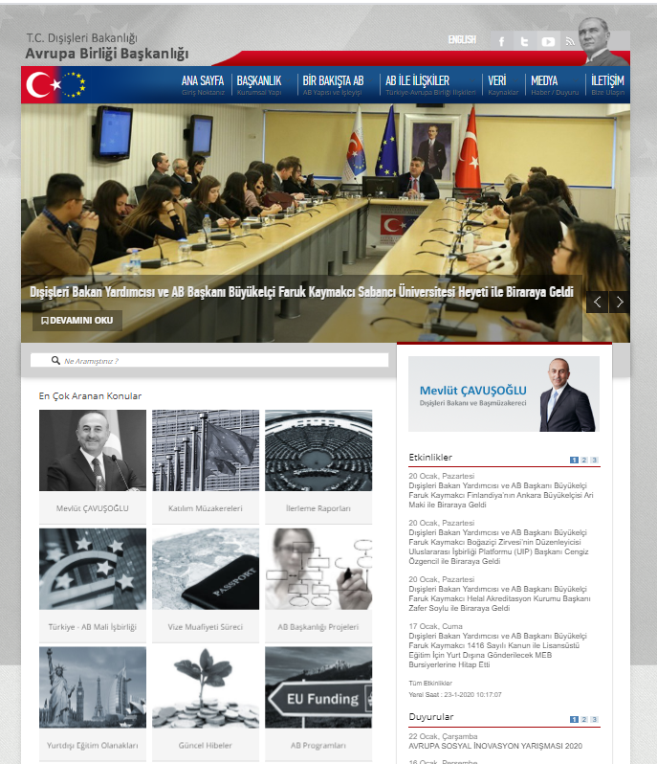
AB Programları
www.ab.gov.tr

